Slide 1
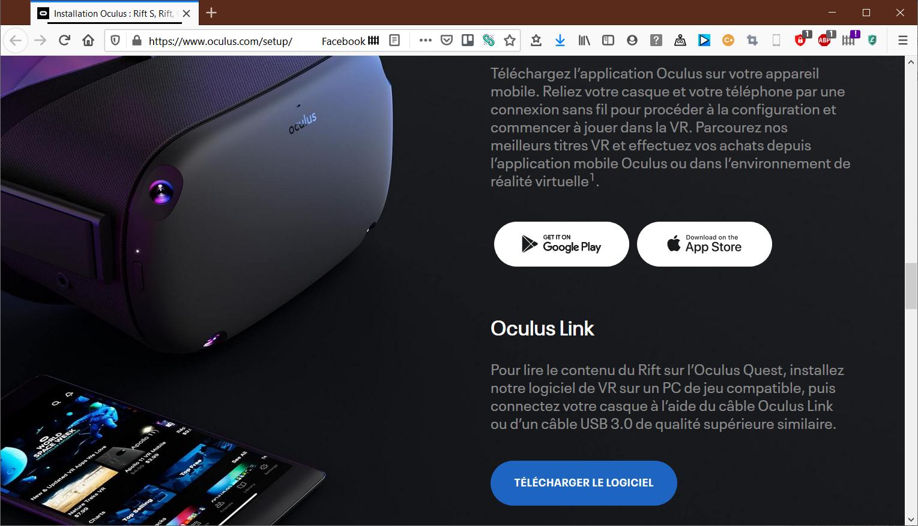

Slide 2
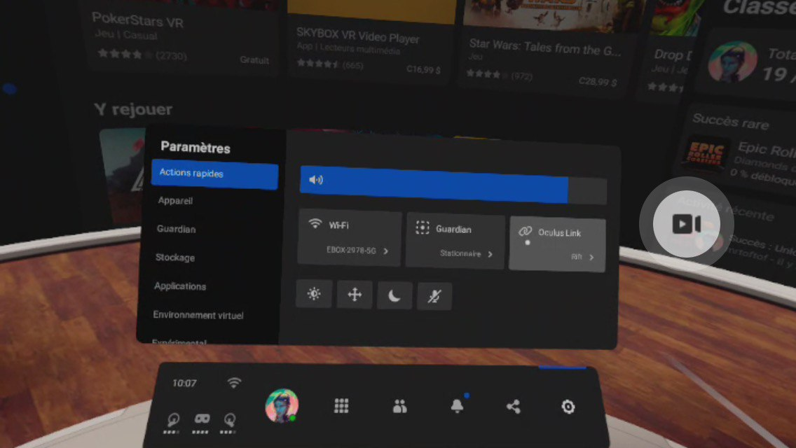

Slide 3
L’APPLICATION OCULUS DOIT RESTER OUVERTE QUAND VOUS VOULEZ UTILISER LE CASQUE EN MODE «LINK/RIFT»

Slide 4
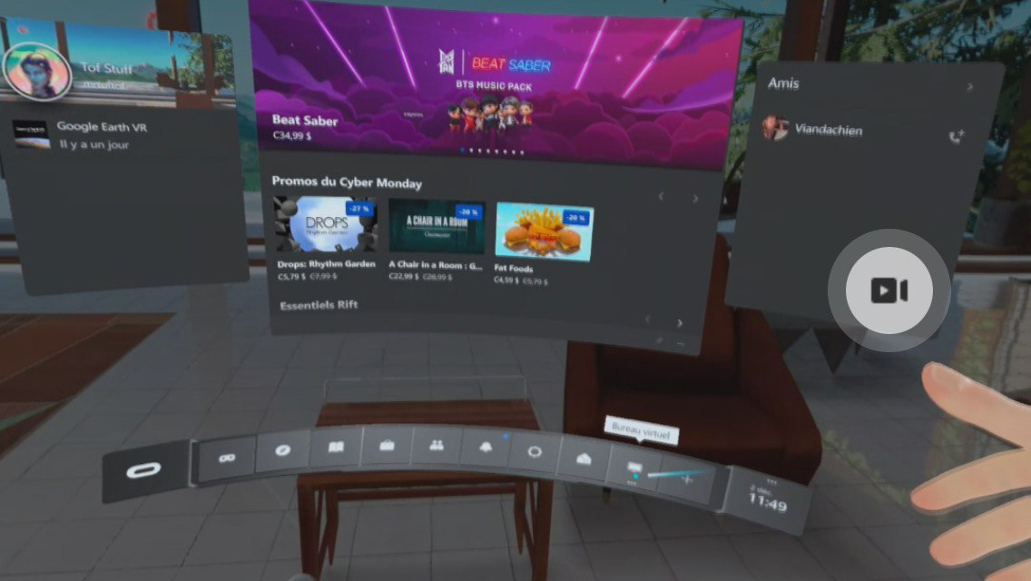

Slide 5
